Slide 1

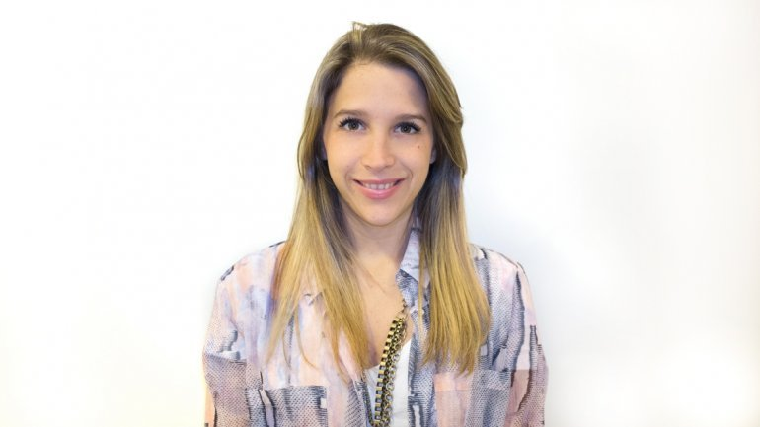





LOS
GESTOS

Slide 2


La conversación 'cara a cara' seguirá siendo la más importante y a la vez, la más complicada. ¿Cómo saber leer los gestos? Estas son las claves del tema.

Slide 3
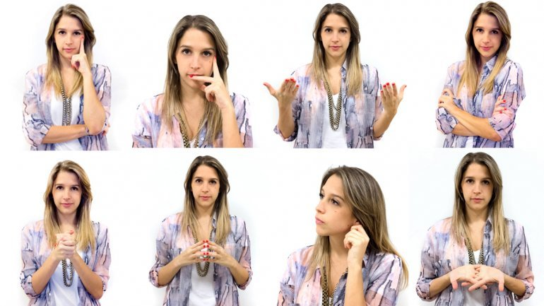
En la actualidad, existen al alcance de la mano múltiples formas para expresarse, interactuar y manifestar un modo de pensar. Los teléfonos inteligentes, las redes sociales y los foros, por nombrar algunos, están a la orden del día.
Sin embargo, la conversación 'cara a cara' seguirá siendo la más importante y a la vez, la más complicada. Entrevistas, eventos sociales, ventas directas, discursos, debates, reuniones laborales o conferencias son muestras diarias de que se necesita saber "decir" lo que se piensa de la manera más efectiva.

Slide 4
EL IMPACTO DE UN MENSAJE ES UN 45% VERBAL, (LA VOZ, LA PALABRA, LOS SILENCIOS, EL CAMBIO DE TONOS, EL VOLUMEN) Y EL 55% NO VERBAL, ES DECIR NUESTROS GESTOS, POSTURAS Y ADEMANES

Slide 5
No te creo
Muchas veces hay personas que intentan convencer a otras con sus argumentos, como por ejemplo, cuando alguien cuenta una anécdota o quien puede ofrecer un producto o servicio. Y, si bien lo que dice parece sincero, hay algo inconsciente que permite creerle o no, algo que abre el juego a la duda.
"Cuantas veces incluso desconfiamos de los argumentos de nuestra pareja, porque hay algo en sus gestos que no condice con su palabra. Eso se llama la verdad del cuerpo. Nuestro cuerpo está preparado para decir la verdad siempre, incluso cuando mentimos. Nacemos con el 'si', con la verdad más pura, y con el paso del tiempo aprendemos a mentir“.

Slide 6
Quizás es por eso, según remarca la especialista, que cuando se observa a un niño que miente se puede observar todo un cuadro de gestos de forma inconsciente que lo dejan en evidencia.
"Seguramente bajará la cabeza, mirará hacia otro lado, a veces se reirá efusivamente, y muy probablemente se tapará la boca, tratando de evitar que la mentira salga, puesto que le han enseñado que lo correcto es no mentir. Pero a medida que vamos creciendo, vamos perfeccionando la forma de engañar, y ese gesto tosco y natural, se transformara en uno mucho más sutil como tocarse la boca varias veces al pronunciar la mentira o darse pequeños golpecitos con los dedos en la punta de la nariz, para evitar que su mentira sea detectada".

Slide 7
Tipos de gestos
Se pueden dividir en tres grandes grupos: innatos, adquiridos y regionales.
Dentro de los innatos, que vienen con la genética está el gesto de la succión. De hecho un bebé sabe succionar el pecho materno aunque nadie le haya enseñado, es parte del instinto de supervivencia.
También la sonrisa incluso, los bebés sordos y ciegos de nacimiento saben sonreír frente al estímulo adecuado. Y el gesto de negación, que deriva de rechazar el pecho, ladeando la cabeza de izquierda a derecha cuando se está satisfecho.

Slide 8
Los adquiridos, son los que se van incorporando por enseñanza o copia de las personas que nos rodean. Y por último los regionales, que son originados en una región o zona y exclusivos de quienes viven en dicho lugar, ejemplo: el "inclinarse" como señal de respeto en los países orientales.

Slide 9
La fuerza de las manos
"Analizaremos algunos gestos que realizamos inconscientemente con las manos. Es importante entender que un gesto aislado de otro, no dice nada, sino que vale como parte de un contexto. Por ejemplo: cruzarse de brazos y piernas en una conversación siempre es una señal de incomodidad, sentimiento de inferioridad, falta de confianza y negación frente a lo que está escuchando. El cuadro se agrava si se respalda en su silla como tomando distancia. Pero si ese gesto lo realiza la misma persona, en la calle, esperando un taxi un día de invierno, seguramente su significado sea solamente frio. De allí, la importancia del contexto para leer y analizar los gestos“.

Slide 10
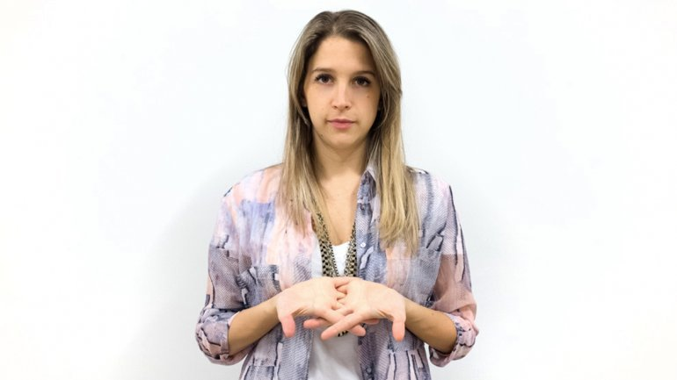
-Mostrar las palmas abiertas y hacia arriba cuando uno expone una idea, (en movimiento circular, nunca estáticas) es señal de franqueza y transparencia, generando una satisfacción inconsciente de aceptación en el que escucha. Significa: 'Soy sincero, no tengo nada que esconder'.

Slide 11

Por el contrario, esconder las manos, por ejemplo, en los bolsillos, o debajo de la mesa mientras se está hablando, genera la idea de que algo se esconde. Percepción agravada si se tiene la tentación de mover la mano dentro de los bolsillos como jugando con monedas.
-Restregarse las manos, sonarse los dedos, jugar con el lapicero, papelito o cualquier otro elemento, es una señal típica de quien está inseguro, nervioso y trata de no manifestarlo.

Slide 12
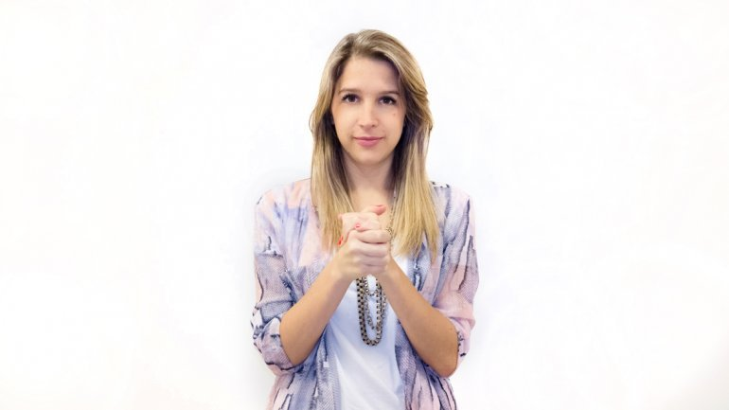
-Quien se pone un elemento, por ejemplo la patilla del anteojo, en la boca, cuando se le pide que tome de una decisión, es señal de que no está seguro y que la mente trata de ganar tiempo para decidirse. Y debería ser un punto a aprovechar, para quien expone, de utilizar otra forma de persuasión para convencerlo a su favor.

Slide 13
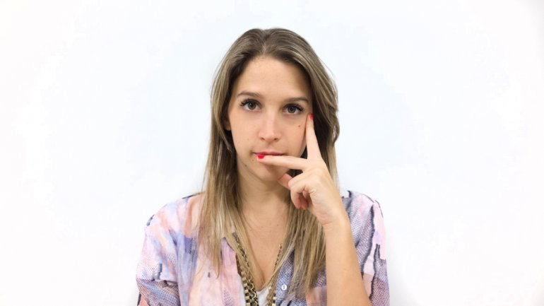
-En general las manos cerca de la boca, tapándola con uno o más dedos, estirados o doblados es señal de pensamiento negativo. No se está de acuerdo con lo que se está escuchando pero la mano contiene la boca para no expresarlo (como el niño con la mentira).
-El gesto de acariciarse la barbilla, es un gesto de evaluación, de análisis. Ese mismo gesto, pero con el pulgar sosteniendo la barbilla y el índice apuntando hacia arriba, es una señal de evaluación pero negativa, el que escucha desaprueba los argumentos del que habla. Si ese pensamiento negativo se incrementa, alguno de los dedos (casi siempre el dedo medio) rozará o tapará la boca.

Slide 14
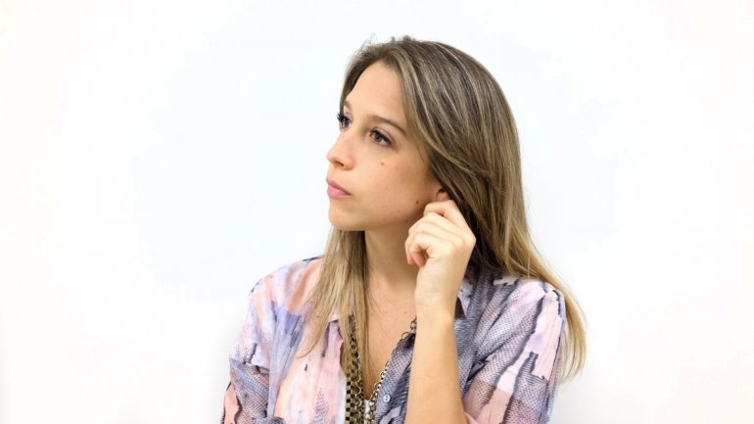
-Tocarse o rascarse el lóbulo de la oreja es señal de querer "dejar de escuchar" o "cerrar los oídos" a palabras que nos molestan, nos aburren, o no nos interesan. Las mujeres además, jugarán con sus aros o cabello cercano a la oreja. Para quienes dan conferencias, este es un punto muy importante a tener en cuenta. Podemos observar en el auditorio cuando nuestros oyentes están aburridos y desean que la charla finalice cuando dos o varios se tocan el lóbulo de la oreja, gesto que generalmente es acompañando con las piernas cruzadas o posicionadas en línea recta a la puerta de salida.
-Frotarse las palmas efusivamente es señal de expectativa positiva frente a un negocio o situación. A mayor velocidad o fuerza, mayor es la ganancia que se espera.
-Frotar el pulgar contra los otros dedos de una misma mano, es señal de que se está pensando en dinero. De allí surge el gesto que se hace cuando se habla de plata: ¿de cuánto hablamos?

Slide 15
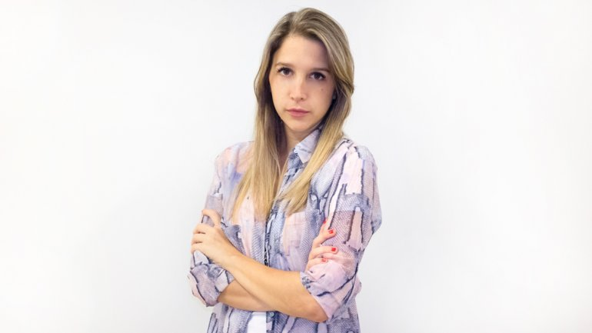
-Cruzarse de brazos. Como el guerrero que en épocas antiguas necesitaba utilizar un escudo, para proteger sus órganos vitales más importantes de la agresión de su enemigo, hoy nos cruzamos de brazos "como en escudo" frente a una situación comunicacional que consideramos hostil.
Hay una frase de la kinésica o kinestésica, que indica: 'En mente cerrada, gesto cruzado'. En cualquier situación, cuando alguien cruza los brazos, empieza la negativa. Más aún si cruza también las piernas. En ese caso se le llama barrera total, y significa que la persona está incómoda, y totalmente cerrada a cambios de pensamiento. Una buena forma de desbloquear dicha tensión corporal y mental es ofrecerle cambiar de lugar, ofrecerle un café o alcanzarle algún elemento o papel que lo obligue a desbloquear los brazos.

Slide 16
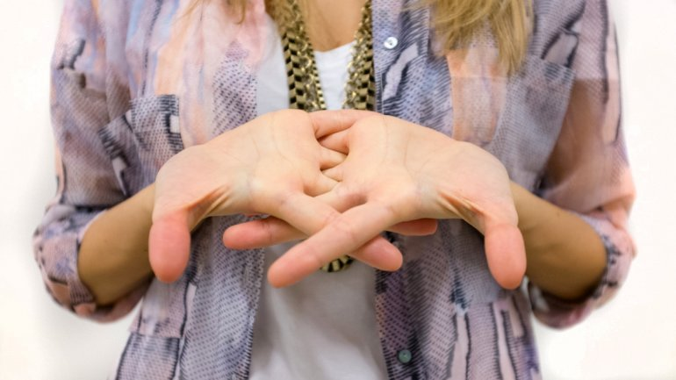


Slide 17
-Manos entrelazadas. Hay una relación concreta entre la altura en la que se sostienen las manos entrelazadas y la actitud negativa. Las manos entrelazadas sobre la mesa, con los codos también apoyados muestran un cierto grado de negatividad, que puede revertirse fácilmente si se destraba a la persona con alguna distracción.
Cuando están a la altura de la boca casi tapándola, con los codos apoyados en la mesa, es señal de pensamiento negativo casi irreversible. Mientras que cuando se hace al estar de pie, por las zonas bajas (cerca de los genitales), o apoyadas en la falda, sentado, manifiesta un estado de frustración e incomodidad.

Slide 18
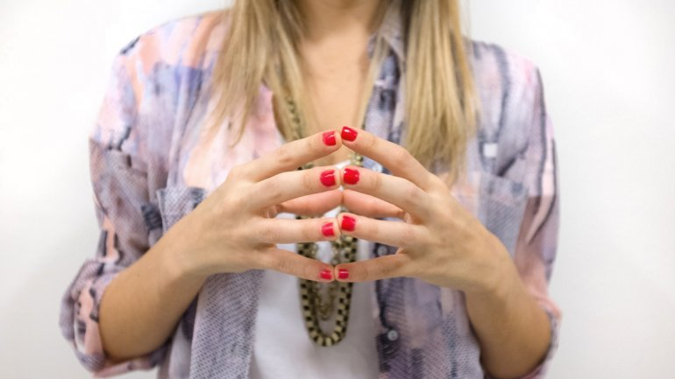

Slide 19
-Por último, famoso gesto de ojiva Así denominado por uno de los padres de la kinésica o estudio del lenguaje no verbal, el antropólogo americano Ray Birdwhistell. El gesto consiste en unir la punta de los dedos de ambas manos formando una especie de triángulo, se considera un gesto positivo que utilizan frecuentemente personas muy seguras de sí mismas, con un alto grado de confianza y poder, y es un gesto muy recomendable utilizarlo para dar una impresión de firmeza por ejemplo de un jefe a sus subordinados, si quiere expresar órdenes claras.
El universo del lenguaje no verbal es casi tan inmenso como la cantidad de posturas o gestos que tenga el ser humano. Por ese motivo, la especialista y perito grafóloga propone un simple ejercicio para poner en práctica.
"Sólo demandará algunos minutos diarios: trate de prestar atención a los gestos cuando vea dos o más personas dialogando. Observe sus ademanes y posturas y trate de analizar lo que ve. Le aseguro que conocer las verdaderas intenciones de las personas que lo rodean, puede cambiarle positivamente la vida".

Slide 20

Hoy es jueves, 10 de octubre de 2019
Ahora mismo son las 22:08 horas.
Un fuerte abrazo
Que tengas buen día

Slide 21







¿Te ha gustado?
Puedes ver más entrando
Aquí
Además puedes recibir powerpoints en tu correo electrónico suscribiéndote aquí:

